Slide 1
Programação Orientada a Objetos
Aula 13 – UML
Programação Orientada a Objetos
2.o semestre de 2003
Fábio Roberto de Miranda

Slide 2
UML: Unified Modeling Language
UML é uma linguagem de representação de sistemas orientados a objeto.
Cobre quase todos os aspectos de um sistema, como representações de seus requisitos, domínio de aplicação, classes, objetos, interações entre módulos, agrupamento de módulos, entrega, etc.

Slide 3
UML
É apenas uma linguagem de representação dos diversos sistemas, há uma grande confusão entre métodos/processos orientados a objetos e UML.
Surgiu como um meio termo entre as linguagens de representação adotadas por três métodos que influenciaram muito a área: OOSE (Ivar Jacobson), OMT (James Rumbaugh) e Booch (Grady Booch).

Slide 4
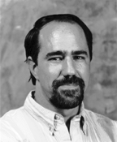
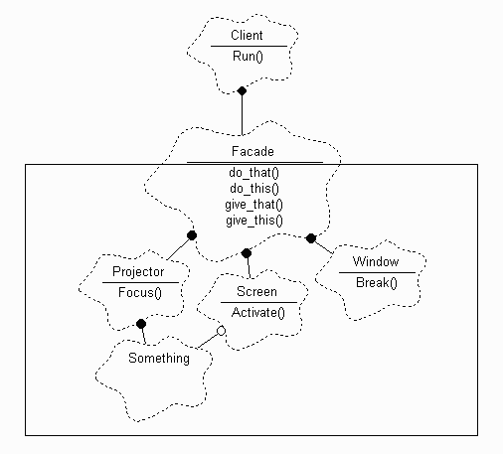
Representações anteriores
Grady Booch – Método de Booch

Slide 5
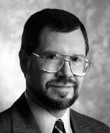
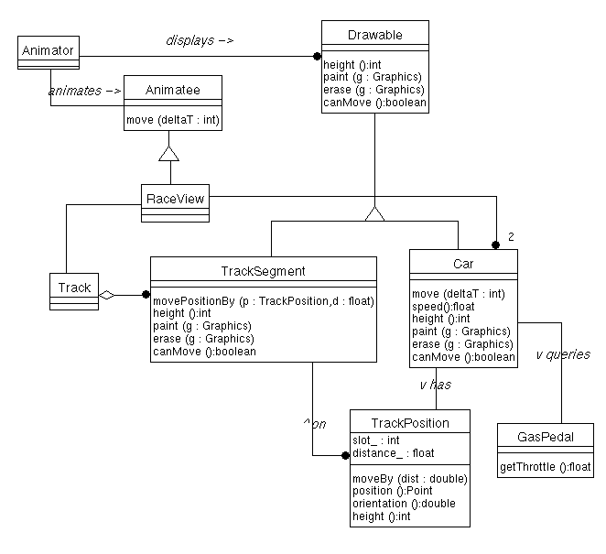
Representações anteriores
OMT – James Rumbaugh
Contribuiu com a notação de representação de classes e objetos, principalmente

Slide 6
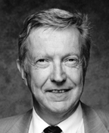
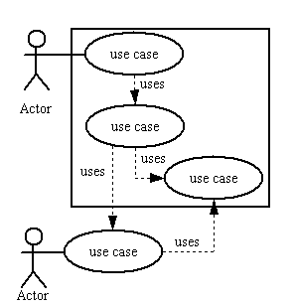



Representações anteriores
Método Objectory/OOSE.
Contribuiu com casos de uso e representação de aspectos dinâmicos, principalmente diagramas de seqüência.
Separa as classes entre controle, entidade e de interface
Entidade
Controle
Interface

Slide 7
Diagramas de hoje
Diagramas de classe – Exibem os componentes internos de classes
Associações entre classes – Como as classe vinculam-se umas às outras
Diagramas de interação – Como representar aspectos dinâmicos de programas

Slide 8
Classe a representar
public class BancoDeProdutos
{
public Produto[] produtos;
public BancoDeProdutos(String arquivoDeDados){
}
public void adiciona(Produto produto){
}
public Produto busca(String nome){
}
public void mudaCodigo(String produto, String novoCodigo){
}
}

Slide 9
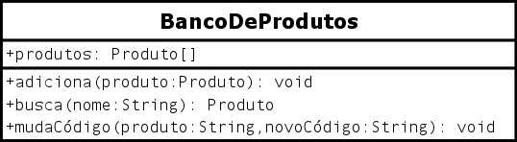
Diagrama de classe

Slide 10
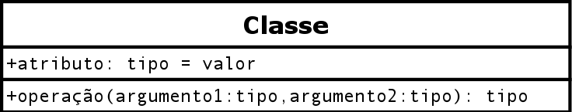
Representação de atributos e métodos
A sintaxe é inspirada no Simula (primeira linguagem orientada a objetos, de 67)

Slide 11
Controle de acesso em UML
+ Representa atributos públicos
# Representa atributos protegidos
(nada) Representa atributos default
- Representa atributos privados

Slide 12
Relações entre classes
Relações principais:
Herança
Agregação
Composição
Associação
Dependência

Slide 13
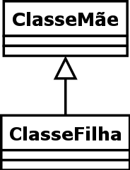
Herança
Classe mãe ou superclasse
Classe filha ou subclasse

Slide 14
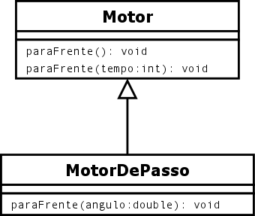
Exemplos de herança

Slide 15
Relações todo-parte
Agregação
Composição

Slide 16
Composição
A relação é formada por duas classes, o composto e o componente
O composto não existe sem os componentes. O tempo de vida de um objeto composto em geral não ultrapassa o de seus componentes.
Cada componente é parte de somente um objeto composto.
Tipicamente as partes componentes são diferentes entre si.

Slide 17
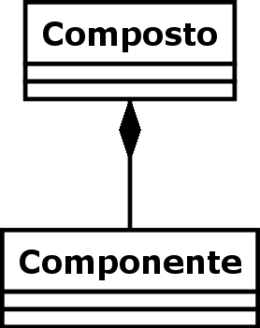
Composição (notação)
(nem toda composição é uma relação 1 para n)
1
n

Slide 18
Agregação
O todo é chamado de objeto agregado, e a parte é chamada de objeto constituinte.
Um objeto agregado normalmente pode existir sem seus objetos constituintes. Por exemplo: mesmo se apagar todos os parágrafos de um texto, ainda teremos o texto.
A qualquer hora, um constituinte pode participar de mais de um agregado.
Tipicamente as partes constituintes são semelhantes.

Slide 19
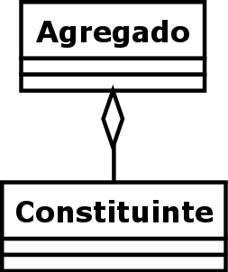
Agregação (notação)
(nem toda composição é uma relação 1 para n)
1
n

Slide 20
Associação
Uma associação é uma relação bidirecional entre duas classes.
Normalmente ela modela uma relação que já existe no domínio da aplicação que está sendo projetada.
Uma associação envolve ao menos duas classes, e normalmente o papel desempenhado por estas duas classes costuma ter um nome. Ex.: numa relação entre as classes Empresa e Pessoa, o papel de pessoa pode chamar-se “empregado” e o da empresa “empregador”

Slide 21
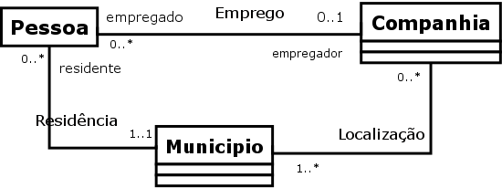
Associação
As associações do diagrama são Residência, Emprego e Localização

Slide 22
Dependência
É uma relação fraca, que aparece tipicamente na fase de implementação de um sistema, e representa que uma mudança na especificação de uma classe pode afetar outra que a utiliza.
O BlueJ representa todos os tipos de relacionamentos diferentes de herança como dependência, muitas vezes de forma incorreta.

Slide 23
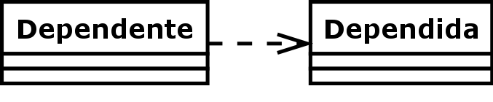
Dependência

Slide 24
Multiplicidade
É comum encontrarmos em extremidades de relações indicadores numéricos de multiplicidade. Eles indicam quantas instâncias da classe participam daquela relação. Exemplos:
  0..1 - Zero ou uma instância
  0..* - Zero ou muitas instâncias
  1..* - Uma ou muitas instâncias
  1 - Exatamente uma instância
  6..* - Seis ou mais instâncias

Slide 25
Modelagem dinâmica
Até agora vimos apenas como representar em UML a estrutura de classes estática de um sistema – o diagrama de classes
Agora passaremos a ver também como se representam aspectos dinâmicos (também chamados comportamentais) dos sistemas

Slide 26
Diagramas de Interação
Termo genérico que se aplica aos tipos de diagramas que enfatizam interações entre objetos
Permite visualizar o comportamento de vários objetos dentro de um mesmo caso de uso

Slide 27
Diagramas de Interação
Em UML há dois tipos de diagrama de interação:
  Diagrama de sequência
    Mostra interações entre objetos (ainda não visto), de um ponto de vista temporal
  Diagrama de colaboração
    Assemelha-se ao diagrama de objetos
São diagramas similares
  Algumas ferramentas CASE exibem a mesma interação como seqüência ou como colaboração

Slide 28
Diagrama de Sequência
Object1
Object2
Class1
1: d:=teste(a,b,c):int

Slide 29
Diagrama de Colaboração
Object1
1: d:=teste(a,b,c):int
Object2:Class1

Slide 30
Mensagem
Forma pela qual objetos interagem
Trata-se do ato de invocar um método
Pode ser concretizada de diversas formas: chamada de método dentro do módulo de programa, chamada remota (Remote Method Invocation – RMI), envio de comando ao servidor, etc

Slide 31
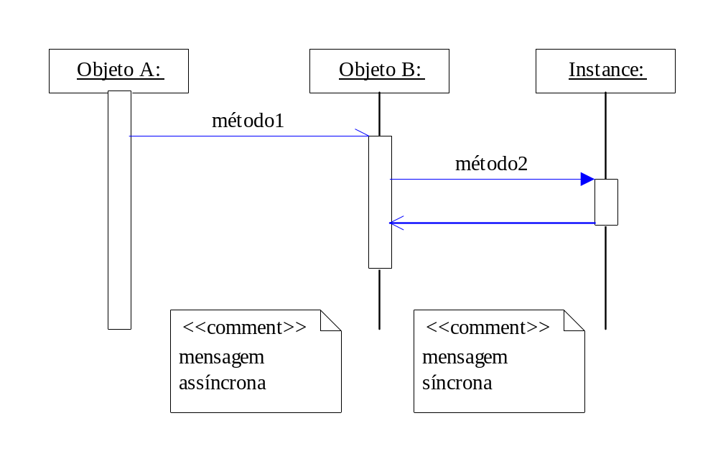
Mensagens

Slide 32
Tipos de mensagem
Síncrona: o emissor é bloqueado e espera até que o objeto chamado tenha processado a mensagem
Assíncrona: o emissor não é bloqueado e continua seu próprio processamento

Slide 33
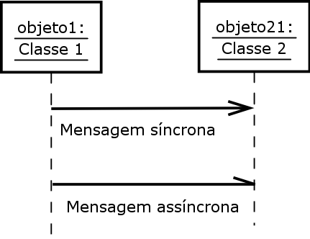
Diagrama de sequência: notação

Slide 34
Duração da mensagem
Object1
Object2
1: mensagem instantânea
2: mensagem com duração

Slide 35
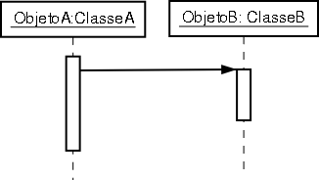
Duração de mensagens
A linha pontilhada representando o retorno de mensagens síncronas é opcional. Vemos sua duração pela duração da ativação do objeto que recebeu a mensagem

Slide 36
Duração da mensagem
João
Maria
1: oi
e-mail
2: oi
motoboy
3: oi
pombo-correio

Slide 37
Auto-delegação
Sistema
1: procurarLivro

Slide 38
Mensagem de criação e destruição
Janela de registro
de pedido
Pedido de
compra
Avalista
1: cancela pedido
2: avalia crédito
Novo pedido
de compra
3: novo pedido (criação)

Slide 39
Bifurcação condicional: diferentes objetos
Instance1:
Instance2:
Instance3:
[X] mensagem
[não X] outra mensagem

Slide 40
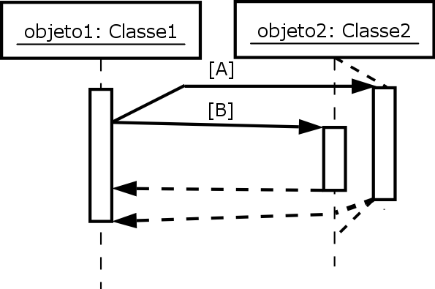
Bifurcação condicional: mesmo objeto

Slide 41
Bifurcações condicionais: exemplo
Gerente:
Cliente:
Recepcionista:
Segurança:
status := verificaStatus()
[status == VIP] trate com carinho (Cliente)
[status != VIP] chute para fora (Cliente)

Slide 42
Mais um exemplo
O exemplo mostra uma seqüência básica de interações entre um fornecedor de informações e alguns assinantes. Não é preciso entender agora exatamente como os objetos do exemplo funcionam, apenas a sintaxe dos diagramas.

Slide 43
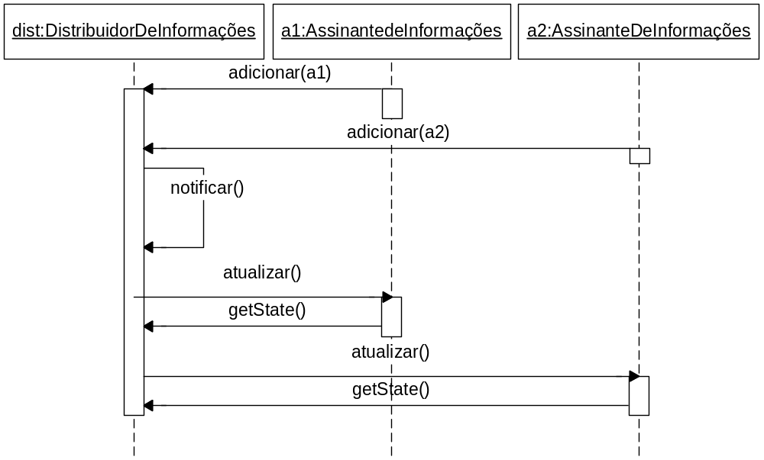
Exemplo de diagrama de seqüência

Slide 44
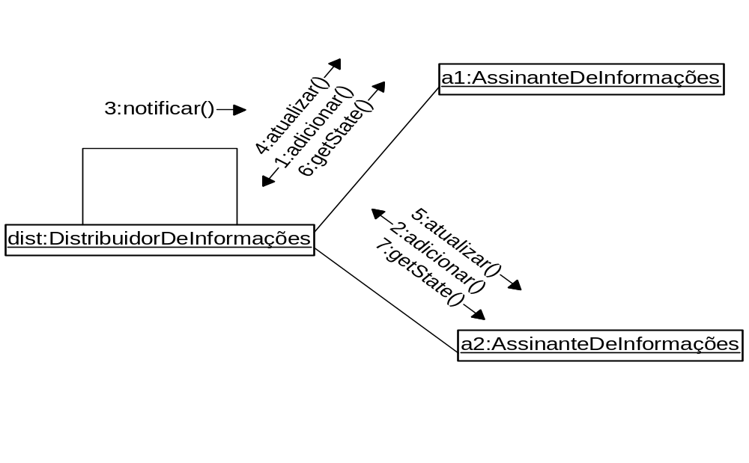
Exemplo de diagrama de colaboração

Slide 45
Ao modelar uma interação
Defina em que consiste a interação – (uma operação, um método, uma interação com o usuário) – e dê ao seu diagrama um nome.
Escolha o aspecto a ser enfatizado:
  Ordem das mensagens no tempo – Diagrama de seqüência
  Seqüência das mensagens no contexto de uma organização estrutural de objetos – Diagrama de colaboração

Slide 46
Exercício
Desenhar o diagrama de interação do seguinte trecho de código:
InversorGráfico inv = new InversorGráfico();
inv.inverte();

Slide 47
Continuação do exercício
class InversorGrafico {
SimpleInput entrada = new SimpleInput();
Canvas tela = new Canvas("Janelinha");
Inversor inv = new Inversor();
void inverte(){
String s = entrada.getString("Digite uma String");
String contrario = inv.inverteString(s);
tela.drawString(contrario, 10, 30);
}
}

